Slide 1
Основы
html + css
Атрибуты
Урок 2

Slide 2
Что такое атрибут?
Атрибуты – это свойства, дающие дополнительные возможности форматирования текста. Они записываются в виде сочетания: имя атрибута=значение, причём текстовые значения заключаются в кавычки.
Пример
<p align = “center”>Абзац<p>

Slide 3

Вставка изображений
Тег <img scr='…'>
Атрибут src определяет путь к графическому файлу
Форматы изображений:
*.gif
*.png
*.jpg

Slide 4
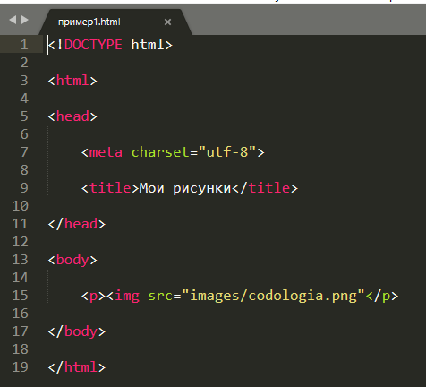
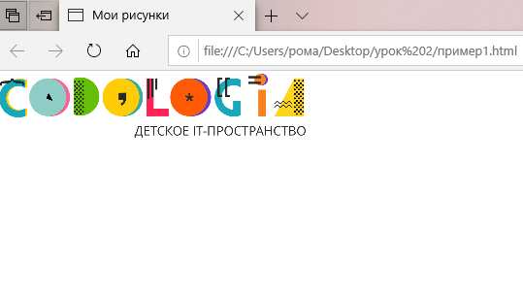
Вставка изображений
Пример 1:
<!DOCTYPE html>
<html>
<head>
<meta charset="utf-8">
<title>Мои рисунки</title>
</head>
<body>
<p><img src="путь к изображению" alt="описание изображения"></p>
</body>
</html>

Slide 5
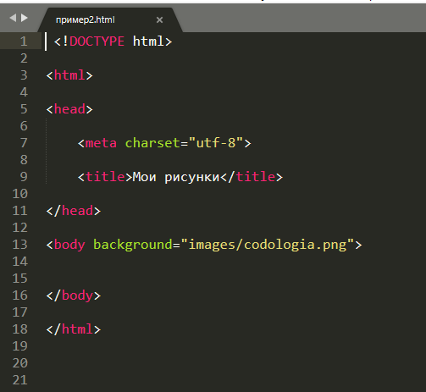
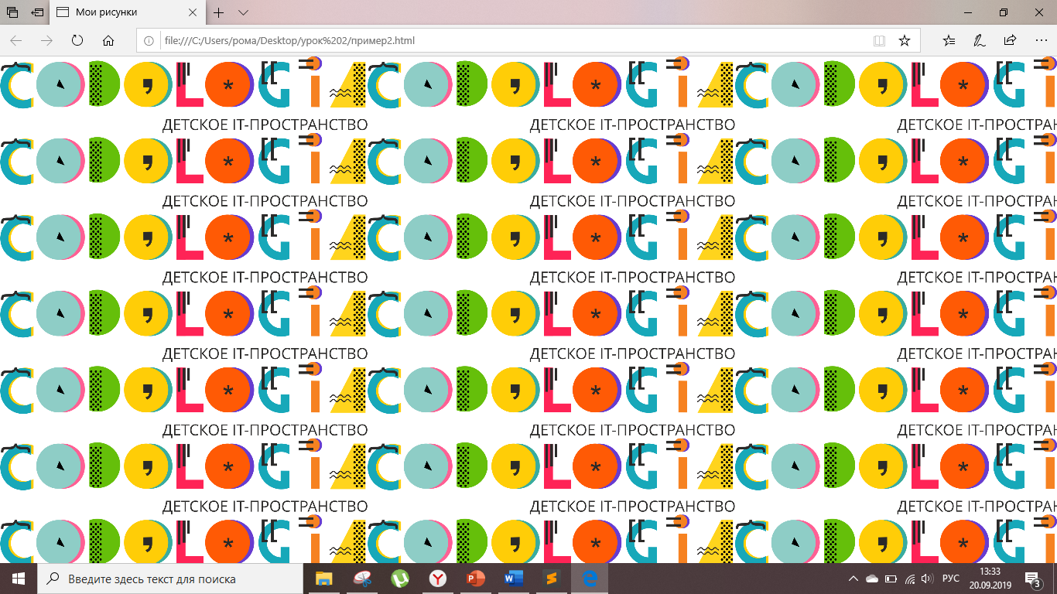
Фон

Slide 6
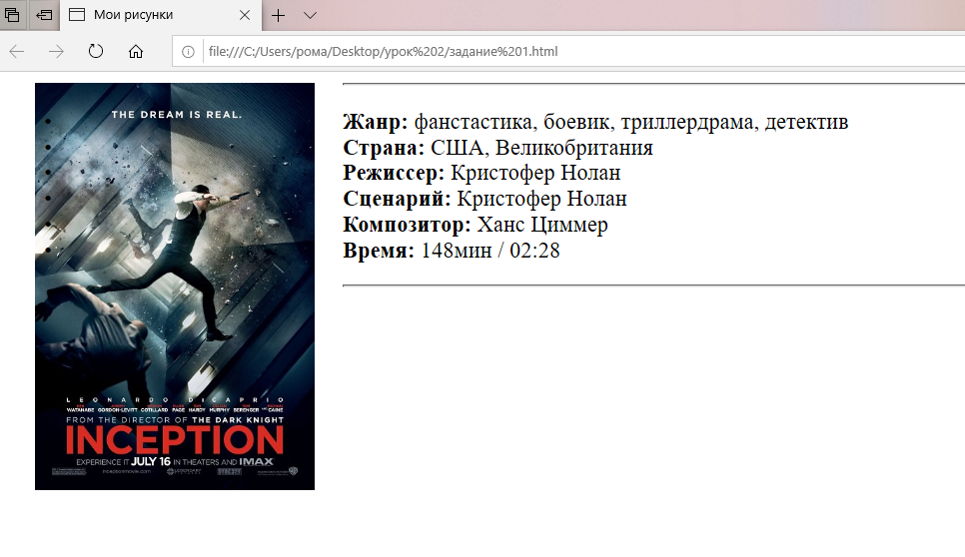
Задание

Slide 7

Ссылки
<a href="https://www.google.ru/">Google </a>

Slide 8
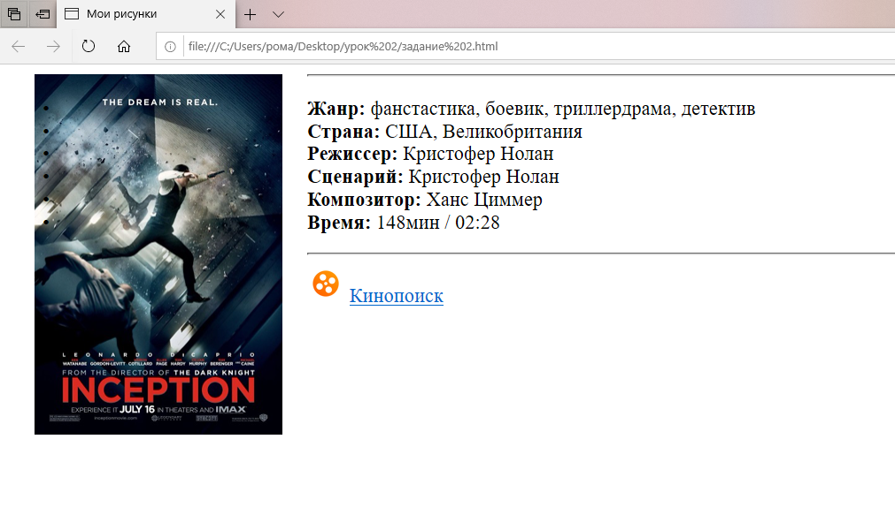
Задание

